Slide 1
Деятельность учителя по формированию универсальных учебных действий
Составитель:
учитель начальных классов,
первой категории
Юнак Оксана Станиславовна
ОКОУ Ивановская школа-интернат
2013 год

Slide 2
Причины необходимости перехода общества к новой образовательной системе

Slide 3
Возникновение понятия «Универсальные Учебные Действия»
Связано с изменением парадигмы образования:
от цели усвоения знаний, умений и навыков
к цели развития личности.

Slide 4
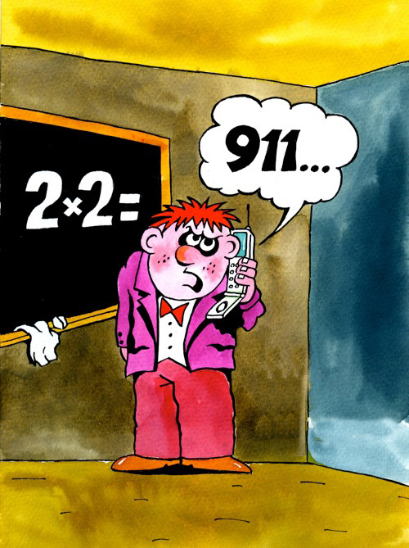
Универсальные учебные действия
Умение учиться, т.е. способность субъекта к саморазвитию
и самосовершенствова-
нию путём сознательного и активного присвоения нового социального опыта

Slide 5
Функции универсальных учебных действий
Обеспечение возможностей самостоятельно осуществлять деятельность учения
Создание условий для гармоничного развития личности и её самореализации

Slide 6
Виды УУД: 1. Личностные 2. Регулятивные. 3. Познавательные. 4. Коммуникативные.

Slide 7
Личностные УУД
Обеспечивают ценностно-смысловую ориентацию учащихся, умение соотносить поступки и события с принятыми этическими принципами, знание моральных норм, умение ориентироваться в социальных ролях и межличностных отношениях.

Slide 8
Личностные УУД
Самопознание и самоопределение
Смыслообразование
Нравственно-эстетическое оценивание

Slide 9
Регулятивные УУД
Целеполагание
Планирование
Прогнозирование
Контроль(волевая саморегуляция)
Коррекция
Оценка

Slide 10
Познавательные УУД
Общеучебные
Логические
Постановка и решение проблемы
(Схемы- опоры для решения задач разного вида.
Единый алгоритм для решения задач:
- прочитай и запиши задачу кратко
- подумай, что узнаешь сначала
- составь план решения задачи
- проверь решение)
Знаково-символические действия (моделирование)

Slide 11
Коммуникативные УУД
Планирование
Постановка вопроса
Построение речевых высказываний
Лидерство
Согласование действий с партнёром
Оценка

Slide 12
Критерии оценки сформированности УУД у обучающихся
Соответствие возрастно-психологическим нормативным требованиям
Соответствие свойств УУД заранее заданным требованиям

Slide 13
«Карта знаний и достижений учащихся»
Это специально отведённое место в классе(стенд), специальная детская тетрадь, где в схематической форме отражаются достижения учащихся в той или иной сфере деятельности.

Slide 14
«Карта достижений» может помочь учащимся:
Сознательно выбирать тот учебный материал, который необходим для решения учебно-практических задач.
Позволяет обозначать и осознавать свой индивидуальный путь движения в учебном предмете
Делать предположения о возможных дальнейших продвижениях

Slide 15
Преемственность формирования УУД обеспечивается за счёт:
Формирования ещё на дошкольном этапе умения учиться
Чёткого представления о планируемых результатах обучения на дошкольной ступени
Целенаправленной деятельности по реализации условий, обеспечивающих развитие УУД

Slide 16
Памятка для учителя Необходимо помнить:
Любые действия должны быть осмысленными. Это относится прежде всего к тому, кто требует действия от других.
Развитие внутренней мотивации – это движение вверх.
Задачи, которые мы ставим перед ребёнком, должны быть не только понятны, но и внутренне приятны ему, т.е они должны быть значимы для него.

Slide 17
ДЛЯ ПЕРВОКЛАССНИКА НЕОБХОДИМО:
Создать атмосферу успеха
Помогать ребёнку учиться легко
Помогать обретать уверенность в своих силах и способностях
Не скупиться на поощрения и похвалу
____________________________________________________
Стань творцом и тогда каждый новый шаг в твоей профессиональной деятельности станет открытием мира души ребёнка.

Slide 18
Групповая работа над проектом по технологии «Корзина с овощами» (лепка)

Slide 19
Проект «Корзина с овощами»

Slide 20
Результат групповой работы над проектом

Slide 21
Работа в парах. Изделие «Плот»

Slide 23
Проект «Загадки» (самостоятельное придумывание загадок, изображение отгадок)

Slide 24
Проект «Загадки»

Slide 25
Урок – это зеркало общей и педагогической культуры учителя, мерило его интеллектуального богатства, показатель его кругозора и эрудиции.
В.А.Сухомлинский

